Slide 1

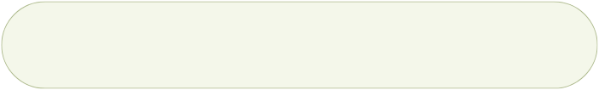





해리 9장
어린이철학
발표자 : 김지훈

Slide 2
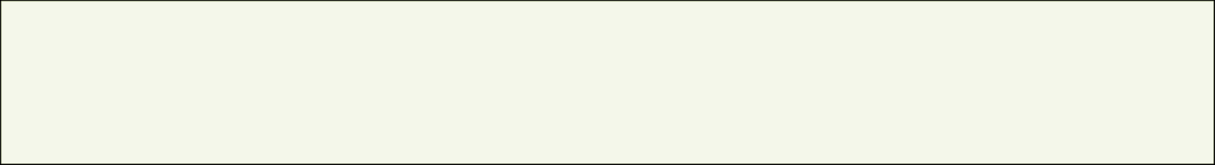






목차
01
9장 내용 요약
02
나의 생각
03
수업과 연계

Slide 3


9장 내용 요약

Slide 4



9장 내용 요약
요섭

Slide 5



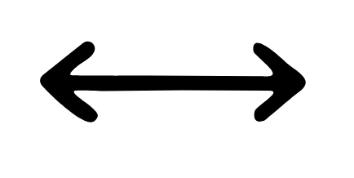
9장 내용 요약

Slide 6



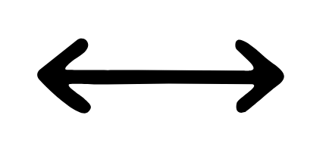
9장 내용 요약
출애굽기 20장: 우상숭배를 금한다.

Slide 7


9장 내용 요약
교장 선생님
요섭
국기에 대한 경례
국기는 우상X
단지 하나의 상징
국기에 대한 경례
또 다른 신(국가)을 숭배하는 것

Slide 8



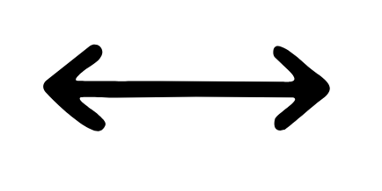
9장 내용 요약

Slide 9






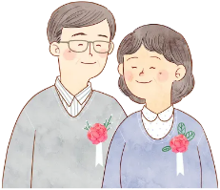
9장 내용 요약
요섭
정아
국가가 정한 법

Slide 10


9장 내용 요약
요섭
정아
성경의 내용: 부모님공경
부모님과 의견 일치X
부모님 공경X
국가가 정한 법

Slide 11
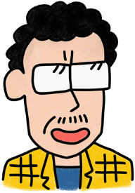
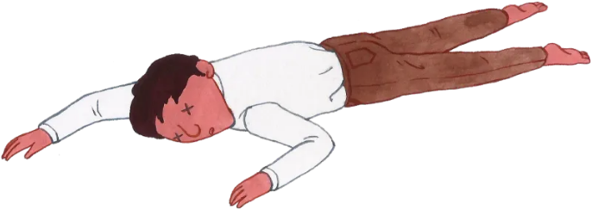

9장 내용 요약

Slide 12


9장 내용 요약
부모님의 의견과 다르면 부모님을 공경하지 않는다는 것은
요섭의 생각
요섭의 생각도 틀릴 수 있음
담임선생님은 자신과 의견이 다른 학생들이 있어도
여전히 우리를 존중해줌
수철

Slide 13

9장 내용 요약
부모님과 다른 결론에 이르렀다고 해도,
부모님을 무시하는 것이 아니라는 것을 증명하는 것이 필요하다고 생각함

Slide 14



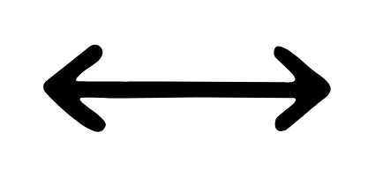
나의 생각
요섭이가 국기에 대한 경례를 하는 것이 맞다고 생각함. 부모님의 의견과 달라서 부모님을 공경하지
않는다고 생각하는 것은 옳지 않다고 생각한다. 부모님이 표현의 자유를 침범하고 있음
반대로 요섭이가 부모님의 의견과 일치하다면 국기에 대한 경례를 하지 않는 것이 맞다고 생각함
교장선생님은 사회가 바라는 것을 학생들이 받아들이도록 하는 주입식 교육에 중점을 두고 있다고 생각한다.표현의 자유를 중요시하는 나의 입장에서는 종교적인 이유로 하지 못한다고 얘기한다면 존중해줘야한다.

Slide 15
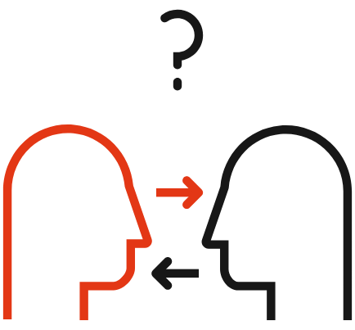
수업과 연계
가치 갈등 모형

